Slide 1
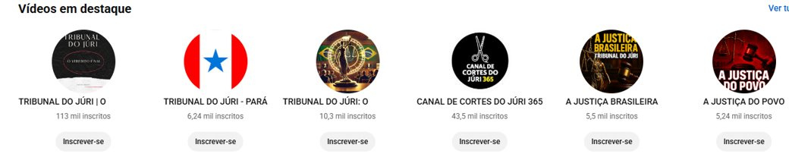
Violação de direitos das vítimas pela publicização de dados sensíveis nos procedimentos criminais. Atuação do Ministério Público.
NUAV/MPDFT

Slide 2
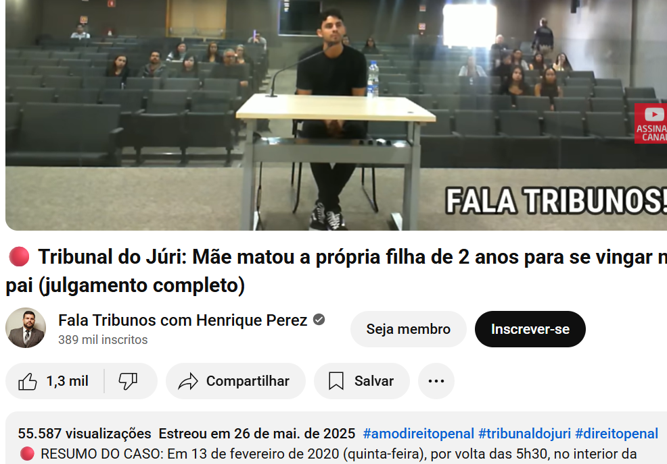
https://www.youtube.com/watch?v=8hZUmLvJQWc

Slide 3
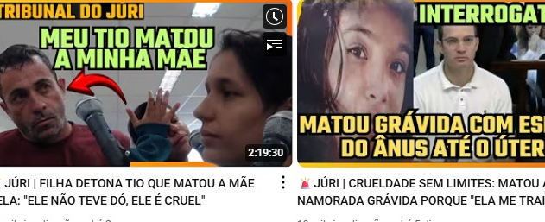
https://www.youtube.com/watch?v=Z3K_lycROEAhttps://www.youtube.com/watch?v=Z3K_lycROEA

Slide 4
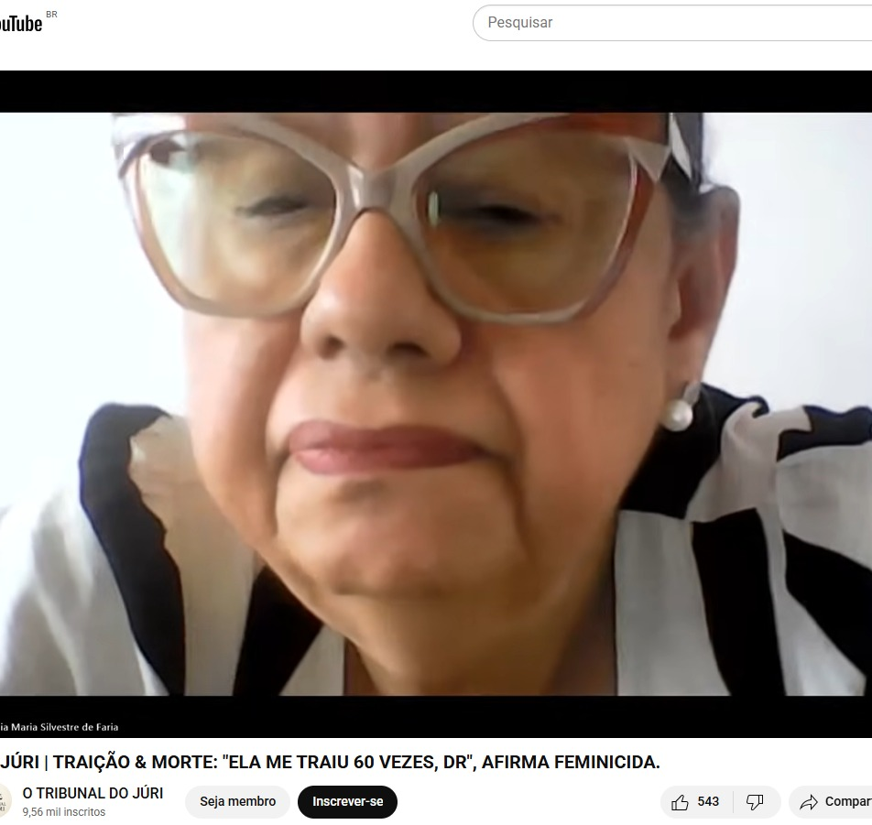
https://www.youtube.com/watch?v=OkY0BJRvS_E

Slide 5
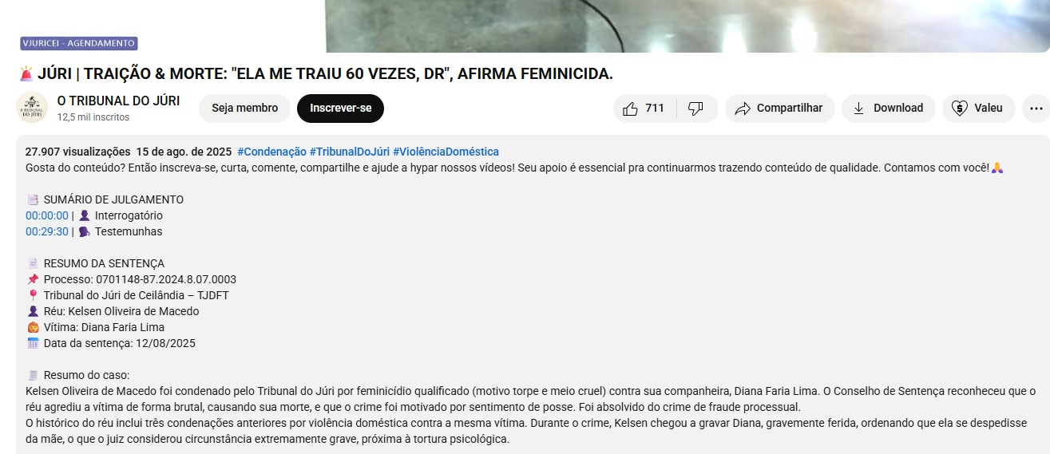
https://www.youtube.com/watch?v=OkY0BJRvS_E&t=4413s
https://www.youtube.com/watch?v=2oimtLtTHY4

Slide 6
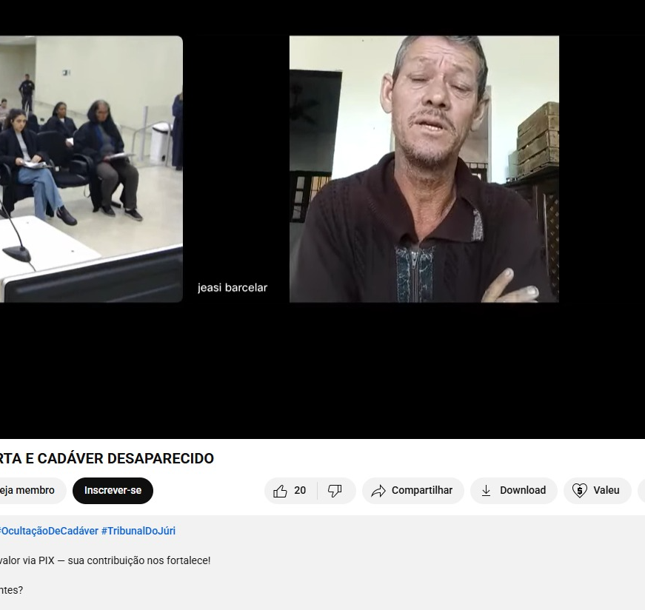
https://www.youtube.com/watch?v=2oimtLtTHY4

Slide 7
1. Fundamentação Jurídica – Parte 1
Constituição Federal:
• Art. 5º, X – intimidade, vida privada, honra e imagem.
• Art. 5º, LX – publicidade pode ser restringida para proteger a intimidade.
• Art. 93, IX – julgamentos públicos, mas com limitação possível.
LGPD (Lei 13.709/2018) – voz e imagem como dados pessoais.
CPP, art. 201, §6º – Código de Processo Penal.

Slide 8
1. Fundamentação Jurídica – Parte 2
Lei 14.245/2021 (Lei Mariana Ferrer) – proibição de revitimização.
Lei 14.231/2022 – combate à violência institucional.
Lei Maria da Penha – vedação à exposição da vítima.
Lei 9.807/1999 e Lei 12.850/2013 – proteção a vítimas/testemunhas.
Lei 13.869/2019 (Abuso de Autoridade) – crime expor intimidade.
Resolução 243/21 CNMP – proteção da intimidade e prevenção da revitimização.

Slide 9
2. Sigilo dos Dados – Parte 1
Providências internas (MPDFT):
• Deliberação n. 6/2023/CCR.
• Formulário de Atendimento à Vítima e Ficha de dados sensíveis em sigilo.

Slide 10
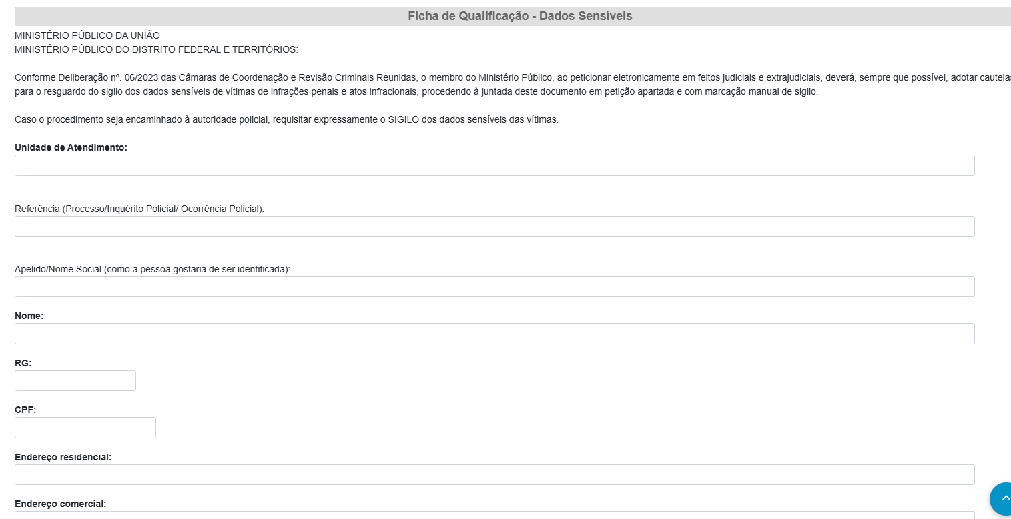

Slide 11
DELIBERAÇÃO N. 6/2023 CÂMARA DE COORDENAÇÃO E REVISÃO CRIMINAL MPDFT
O membro do Ministério Público, ao peticionar eletronicamente em feitos judiciais e extrajudiciais, deverá, sempre que possível, adotar cautelas para que não sejam inseridos dados sensíveis de vítimas diretas e indiretas e testemunhas de infrações penais e atos infracionais:
a) Entende-se como dados sensíveis as informações relativas aos endereços, telefones e e-mail;
b) No decorrer da investigação levada a efeito pelo Ministério Público, os dados sensíveis não devem constar dos termos de declaração, laudos, ofícios ou qualquer outro documento de investigação, salvo certidões, com a marcação de sigilo;
c) Os dados sensíveis das vítimas diretas e indiretas e testemunhas de infrações penais e atos infracionais não devem ser inseridos na Denúncia ou na Representação, salvo se absolutamente necessário. Se o membro do Ministério Público obtiver dados sensíveis das vítimas e testemunhas por ocasião do oferecimento das referidas peças, deverá, sempre que possível, proceder sua inserção através de petição apartada e com marcação manual do sigilo, comunicando ao Juízo esta providência;

Slide 12
DELIBERAÇÃO N. 6/2023 CÂMARA DE COORDENAÇÃO E REVISÃO CRIMINAL MPDFT
d) Constatada a necessidade de inserção no sistema PJE, de documentos do Setor de Diligências, da Coordenadoria Executiva Psicossocial (CEPS) ou qualquer outro que contenha dados sensíveis da vítima ou testemunha, o membro do Ministério Público deverá, sempre que possível, fazê-lo em petição apartada e com marcação manual do sigilo, comunicando ao Juízo esta providência;
e) No sistema PJE a vítima deve ser cadastrada com marcação de “parte sigilosa”;
f) O mandado de intimação da vítima e testemunha, bem como a certidão de diligência, devem ser juntados, nos autos extrajudiciais, em sigilo;
g) Os arquivos de vídeos juntados aos autos, inclusive referentes às audiências, que contenham a imagem de vítimas e testemunhas, devem ser marcados em sigilo”.

Slide 13
2. Sigilo dos Dados – Parte 2
Providências no GT (MP/TJDFT/PCDF):
• Ocorrência simplificada/completa em sigilo.
• Adequação de certidões e termos.
• Certidões em sigilo para demais atos.
• TJDFT – marca d’água em documentos e vídeos baixados.
• Protocolo separado para dados qualificativos sigilosos.
Resolução 427 CNJ – proteção de dados qualificativos.

Slide 14

3. Riscos e Consequências da Divulgação
Exposição indevida de imagem, voz e dados sensíveis.
Revitimização: sofrimento renovado.
Vitimização secundária/terciária: estigmatização, comentários maldosos.
Risco à segurança, sobretudo em casos de crime organizado.
Desestímulo à colaboração futura com a Justiça.
Manipulação digital (deepfakes, cortes maliciosos).
Monetização do sofrimento alheio.

Slide 15

4. Publicidade dos Atos Processuais
Publicidade não é absoluta – publicidade ≠ publicização.
Audiência pública já satisfaz a exigência de publicidade.
Gravação é documento processual, não conteúdo público.
STF e STJ: intimidade pode justificar restrição da publicidade.

Slide 16
5. Providências Recomendadas
Pedido de sigilo das gravações das audiências do Júri.
Pedido pode ser feito antes ou depois da sessão plenária.
Atuação junto ao TJ para evitar transmissões ao vivo pela internet.

Slide 17
6. Conclusão
Divulgação de vídeos do Júri na internet: prática ilegal e lesiva.
MP deve atuar ativamente para proteger vítimas e testemunhas.
Sigilo das gravações: medida técnica, ética e humanizadora.
Compromisso institucional: garantir um sistema de justiça não revitimizante.

